Slide 1


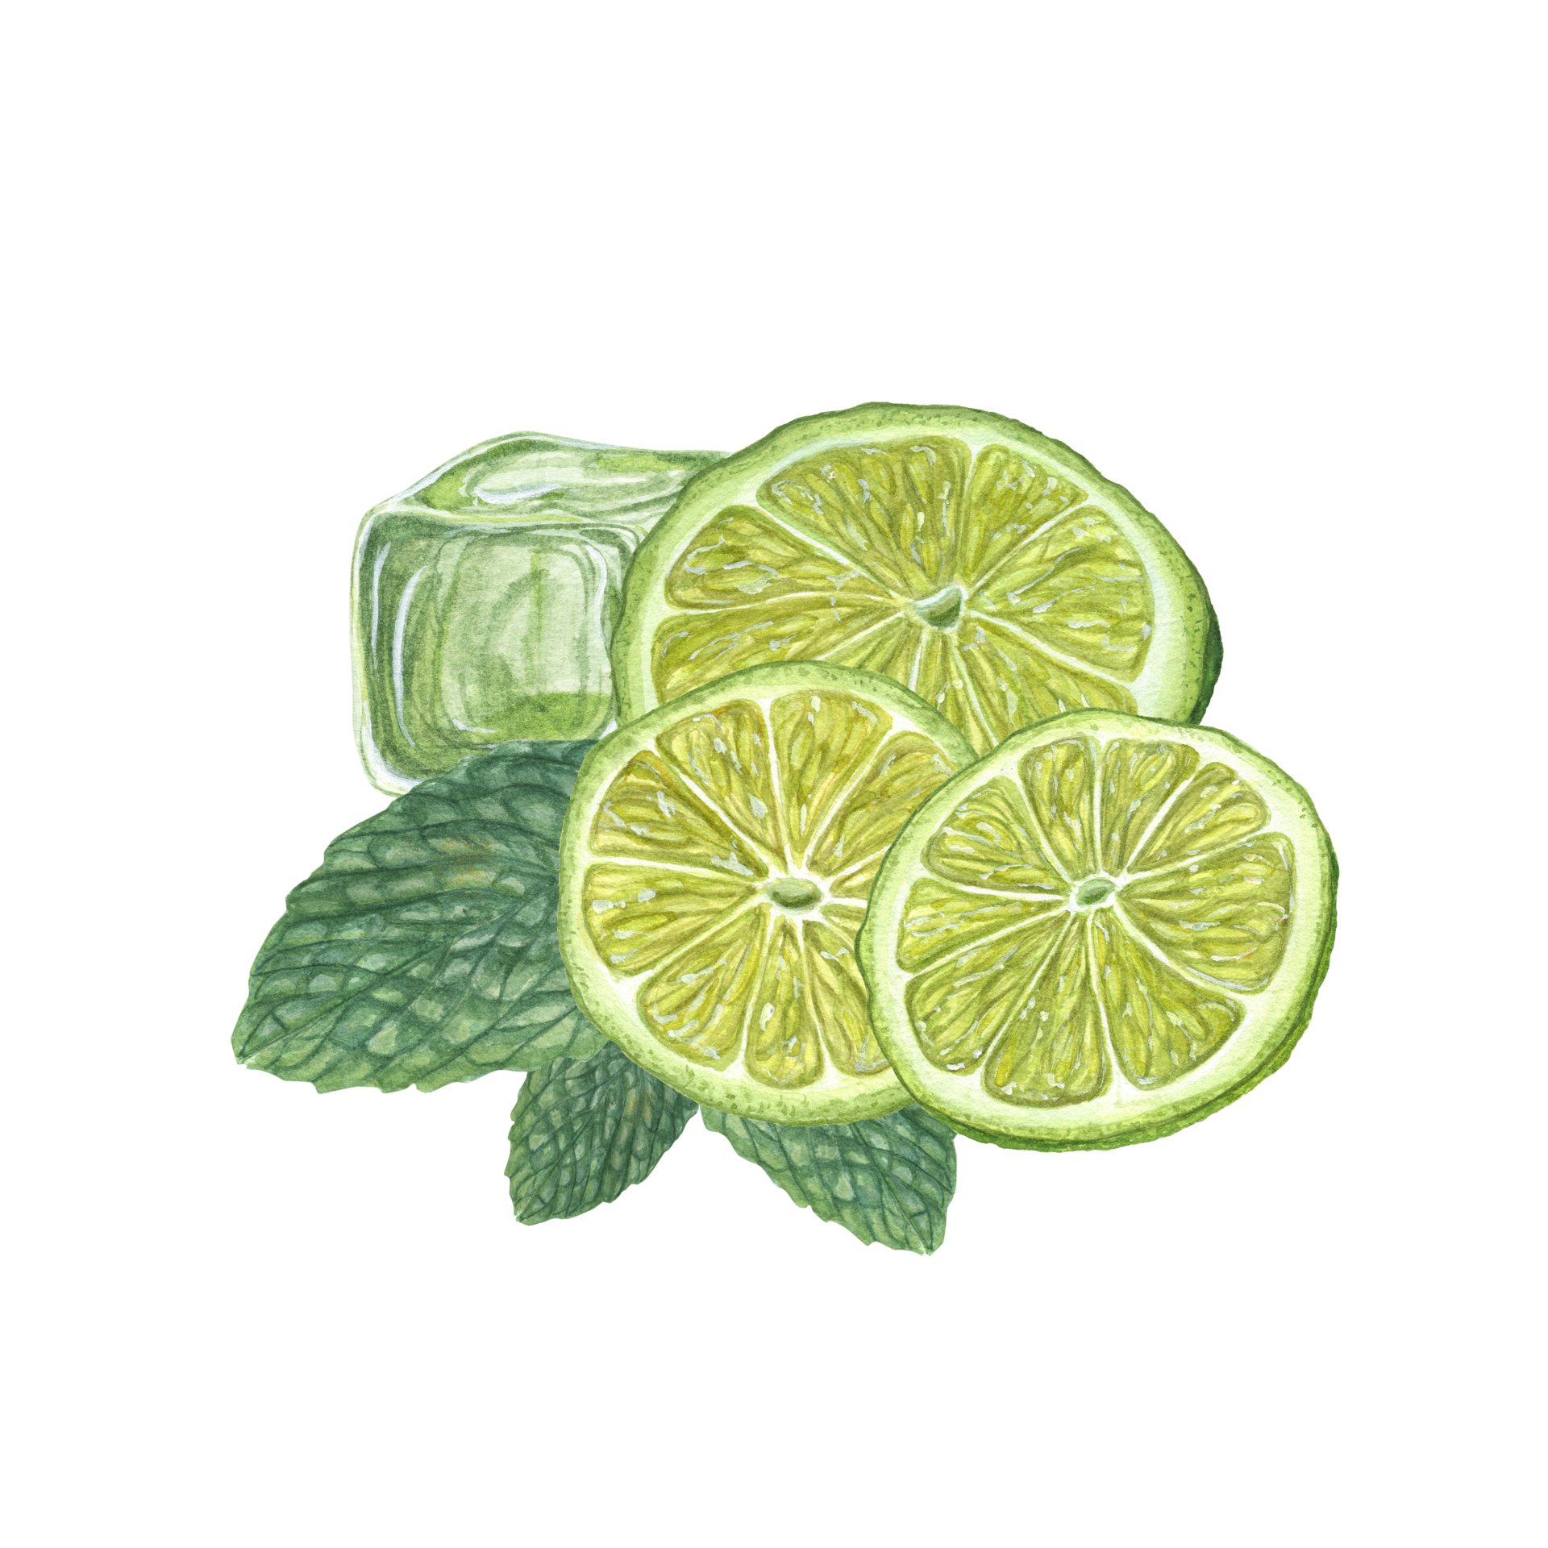
Yeseniia’s вкусовой оазис
Чай | 98
Кофе | 98
Смузи | 105
Яблочный сок | 55
Абрикосовый сок | 55
Апельсиновый сок | 55
Кола | 100
Вода | 35
Борщ | 150
Бульон | 130
Стейк | 95
Малая курица | 50
Большая курица | 100
Яичница с беконом | 105
Салат Цезарь | 125
Стандартный салат | 99
Сырный салат | 107

Slide 2
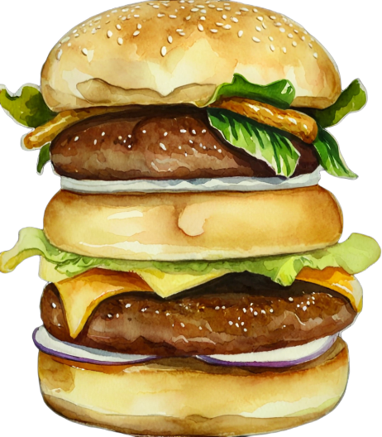
Yeseniia’s вкусовой оазис
Картошка Фри | 50
Картошка по-сельски | 50
Гамбургер | 200
Чизбургер | 205
Дабл чизбургер | 399
Биг Мак | 250
Мак Чикен | 235
Филе-О-Фиш | 235
Пицца | 99
Вафли | 100
Круассан | 89
Шоколадное мороженое | 95
Клубничное мороженое | 95
Лимонное мороженое | 95
Малиновое мороженое | 95
Фисташковое мороженое | 95
Мороженое пломбир | 95
Клубничный торт | 205

